Slide 1
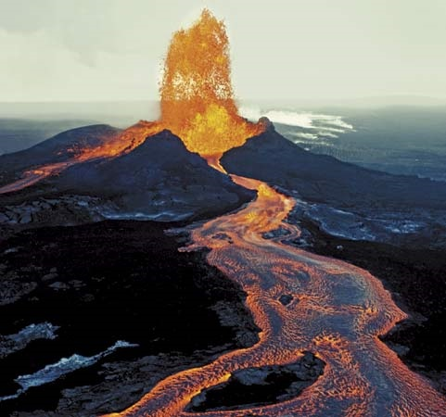
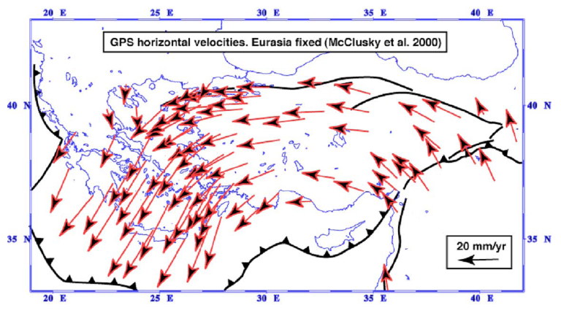
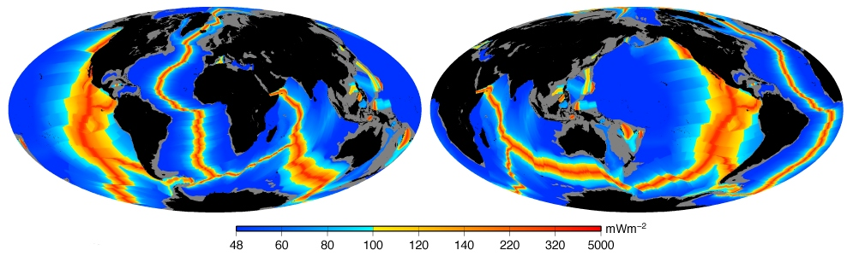
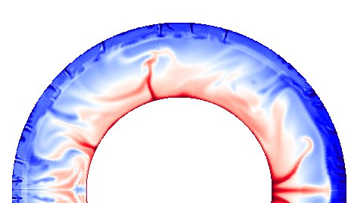

LA DYNAMIQUE INTERNE DE LA TERRE (1ère Spé SVT)
Damien Jaujard

Slide 2
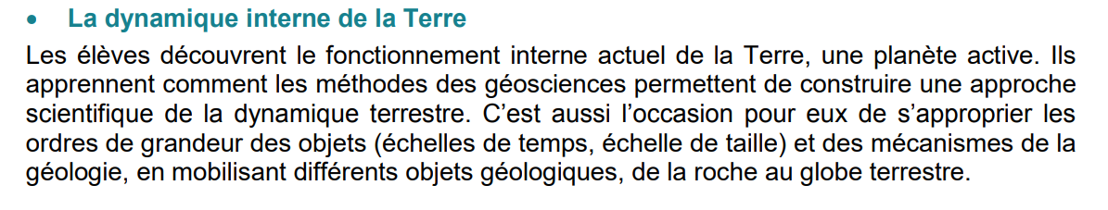
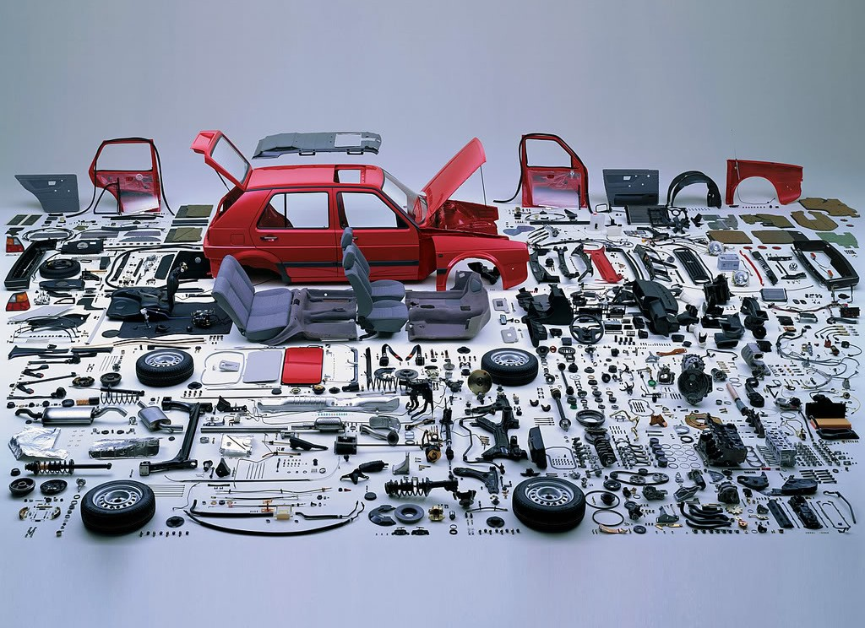

Slide 3
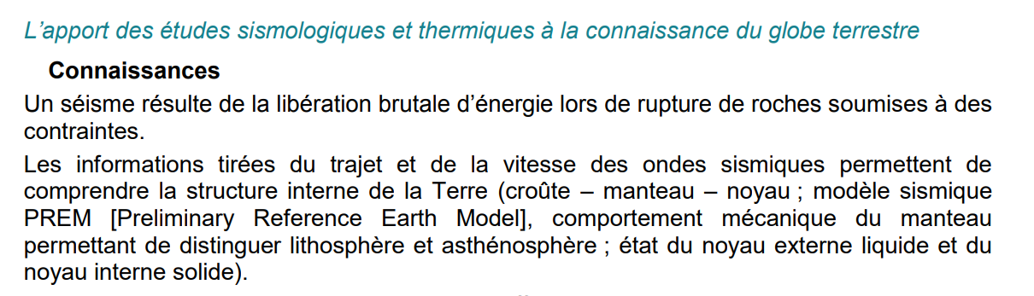
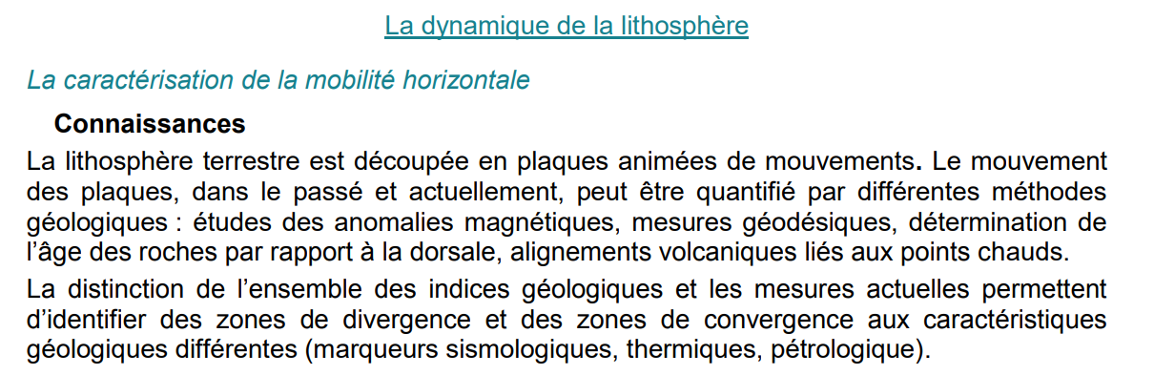
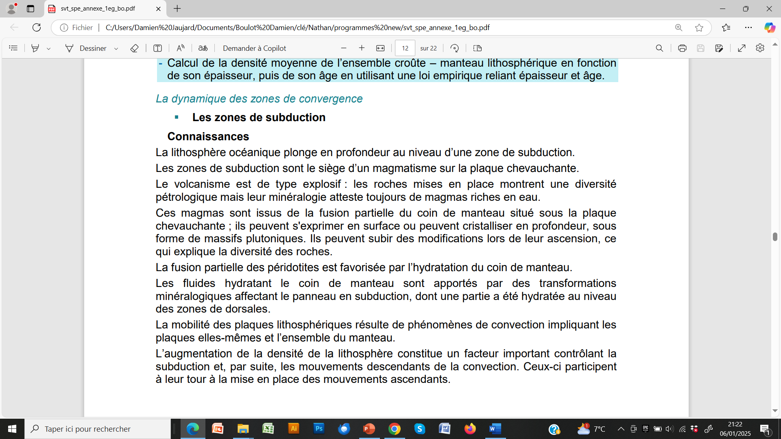
I-Apport de la sismologie dans la connaissance de la structure interne de la Terre
II-Caractérisation du mouvement des plaques
III-Lien entre le mouvement des plaques et la convection

Slide 4
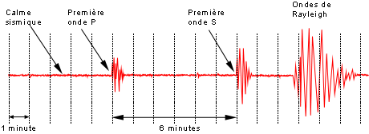
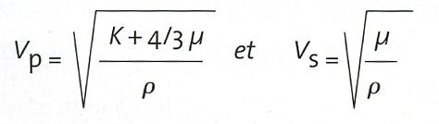
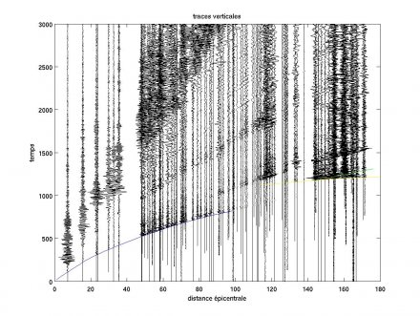
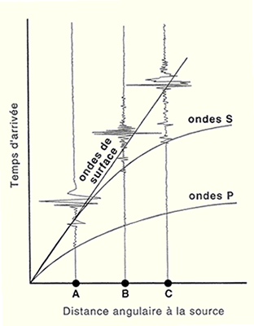
I-Apport de la sismologie dans la connaissance de la structure interne de la Terre

Slide 5
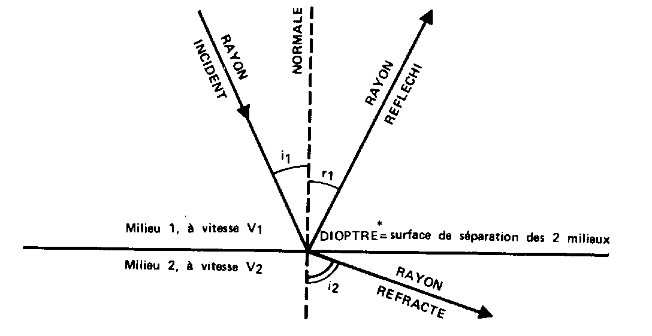

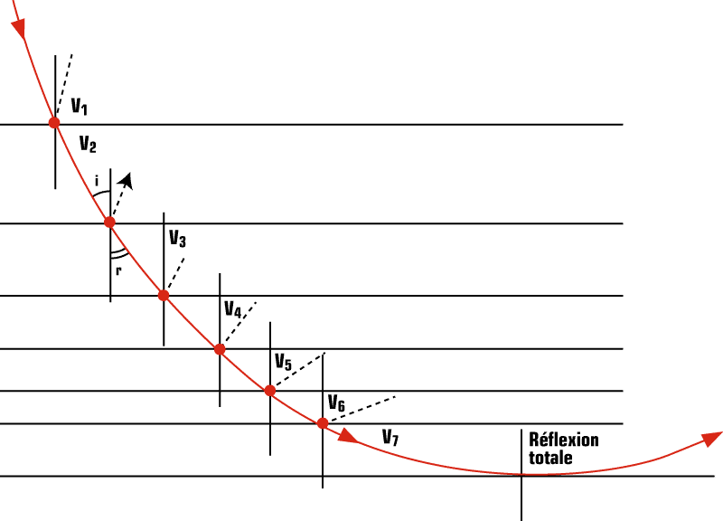
Z
Z _{max}
P = 1/V_{(Zmax)}
P = dT/dD

Slide 6
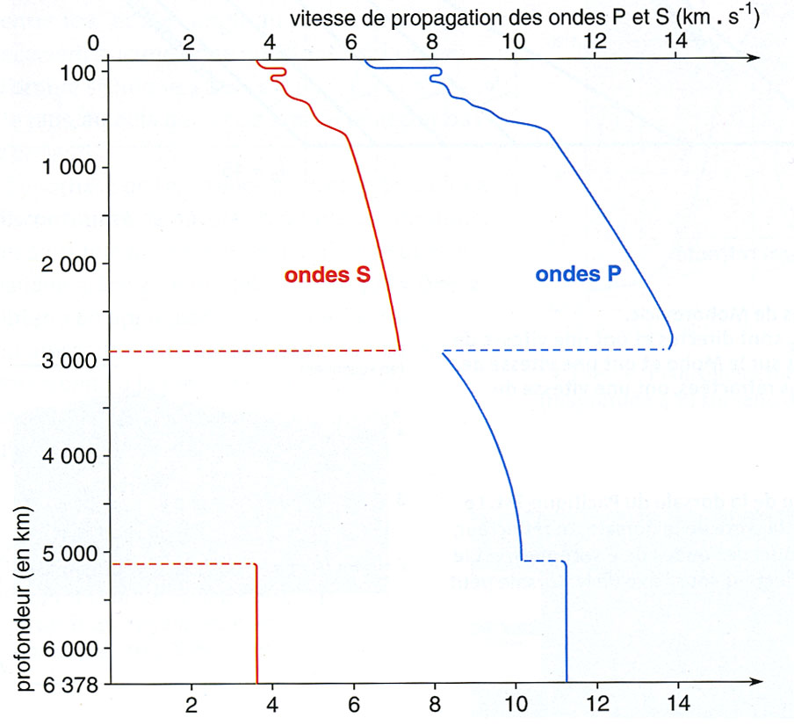
LVZ
« Low Velocity Zone »

Slide 7
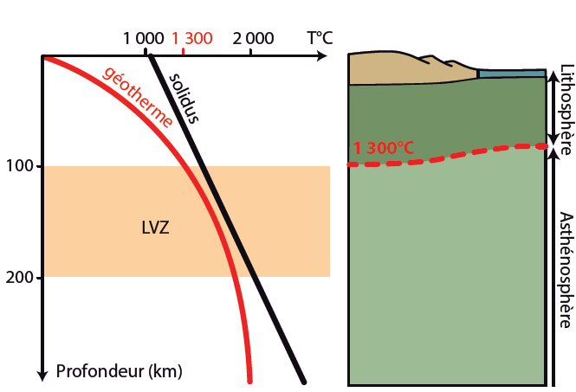
La LVZ = manteau très ductile

Slide 8
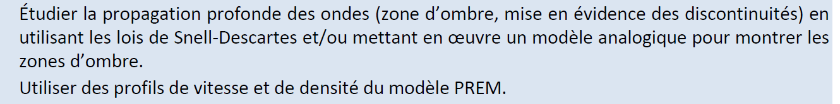
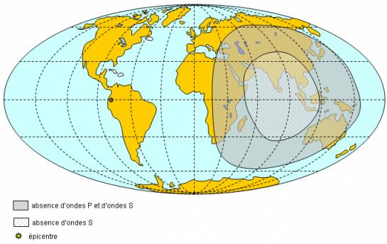
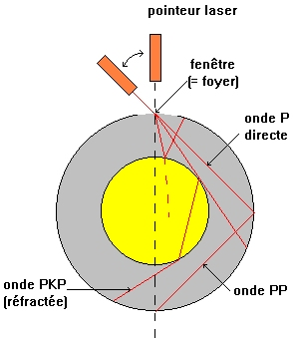
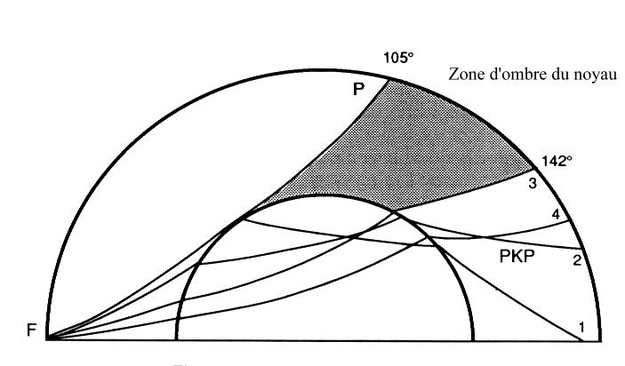
BO : « Les informations tirées du trajet et de la vitesse des ondes sismiques permettent de comprendre la structure interne de la Terre (croûte – manteau – noyau ; modèle sismique PREM (Preliminary Reference Earth Model), comportement mécanique du manteau permettant de distinguer lithosphère et asthénosphère ; état du noyau externe liquide et du noyau interne solide). »

Slide 9
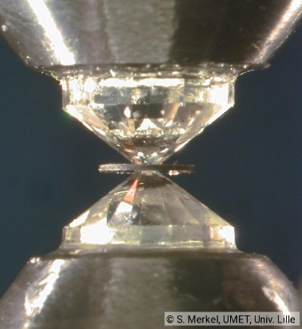
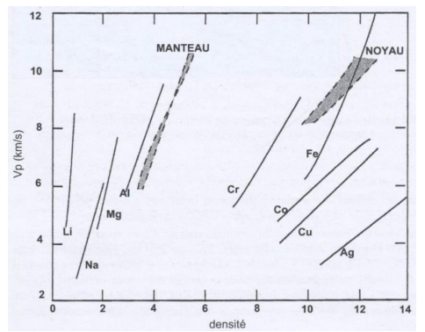
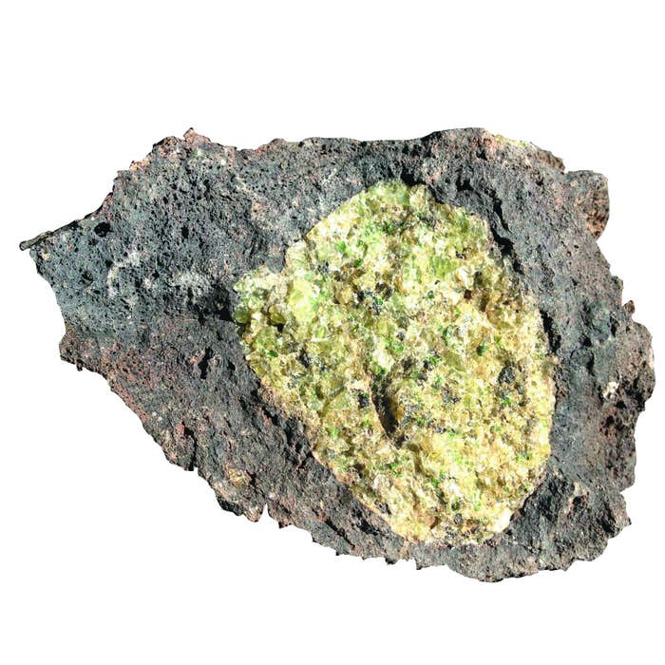

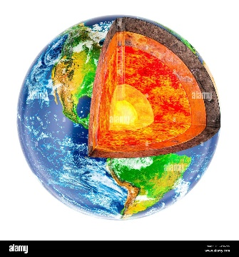
Des données…
… au modèle

Slide 10
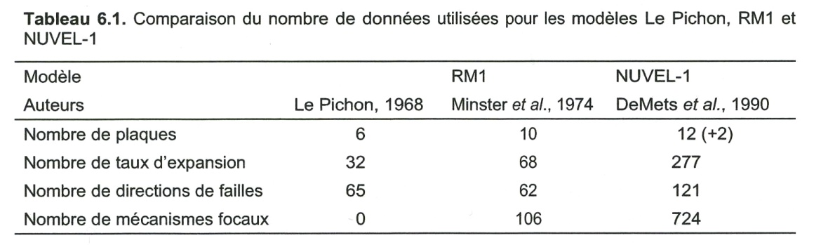
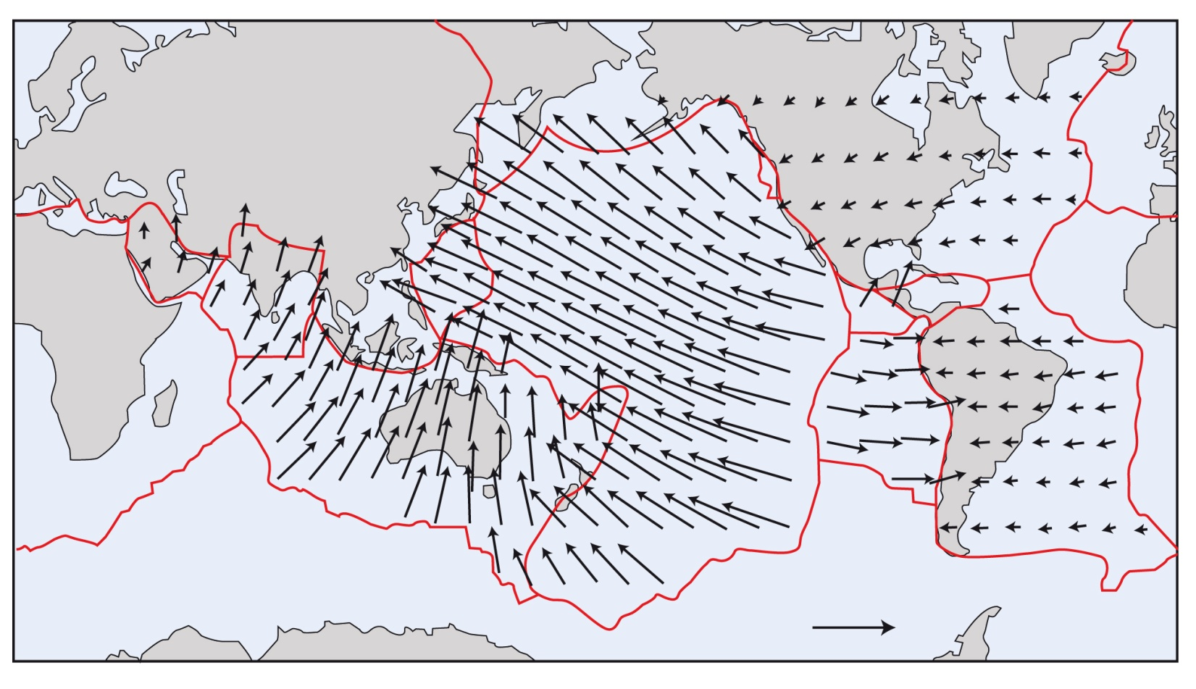
II-Caractérisation du mouvement des plaques
Les modèles
cinématiques
EURASIE
FIXE
NUVEL 1
10 cm / an

Slide 11
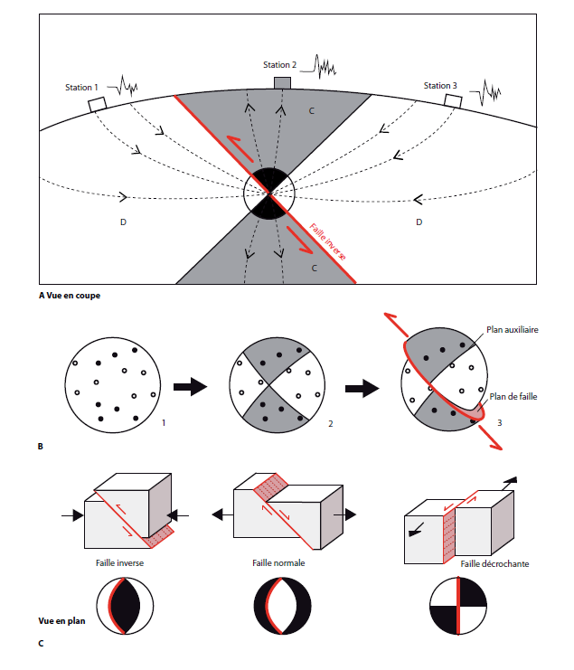
Les « mécanismes focaux » : les mécanismes aux foyers

Slide 12
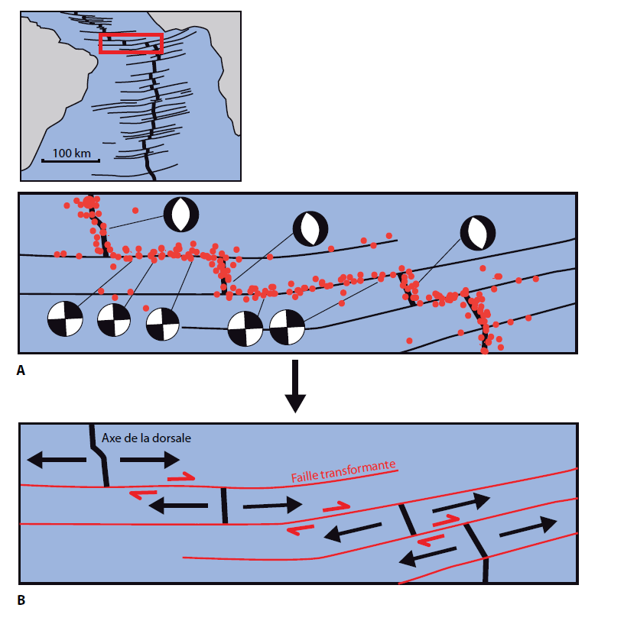

Slide 13
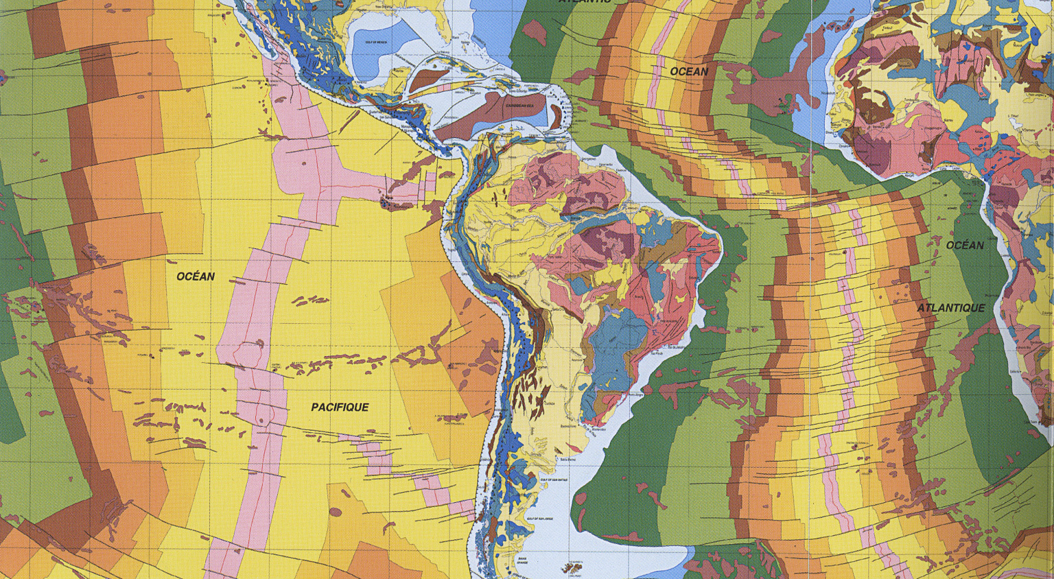
Le « taux d’expansion » : interprétation des âges des fonds océaniques
Comment ces âges sont-ils déterminés ?

Slide 14
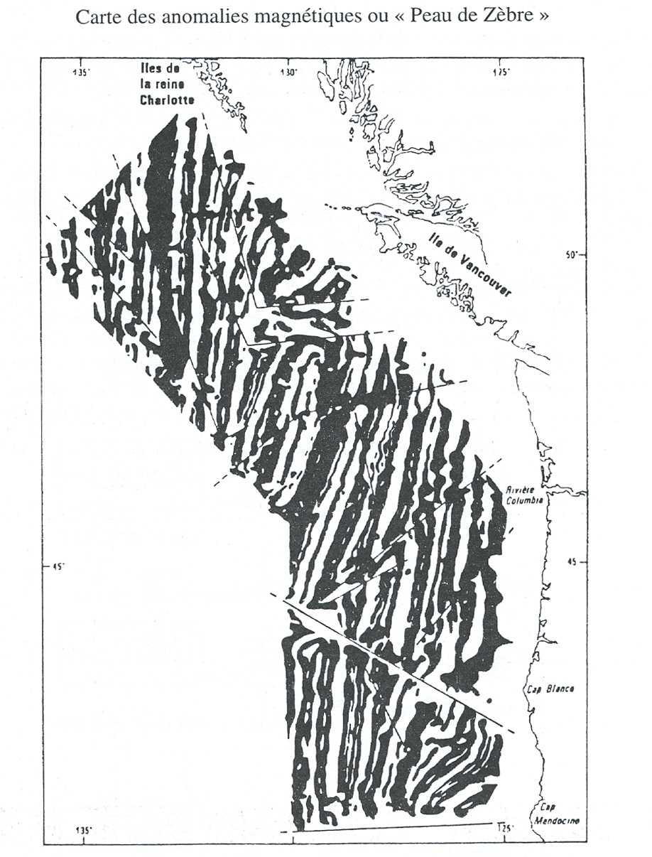
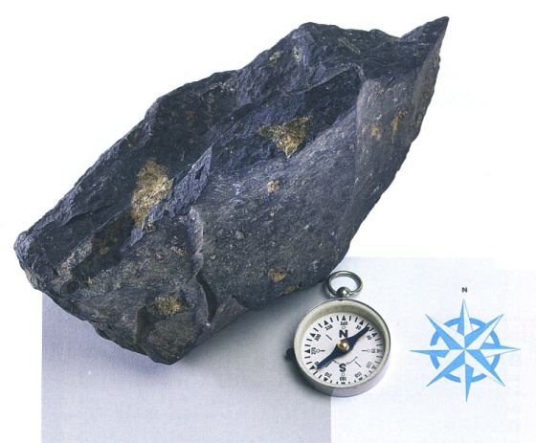
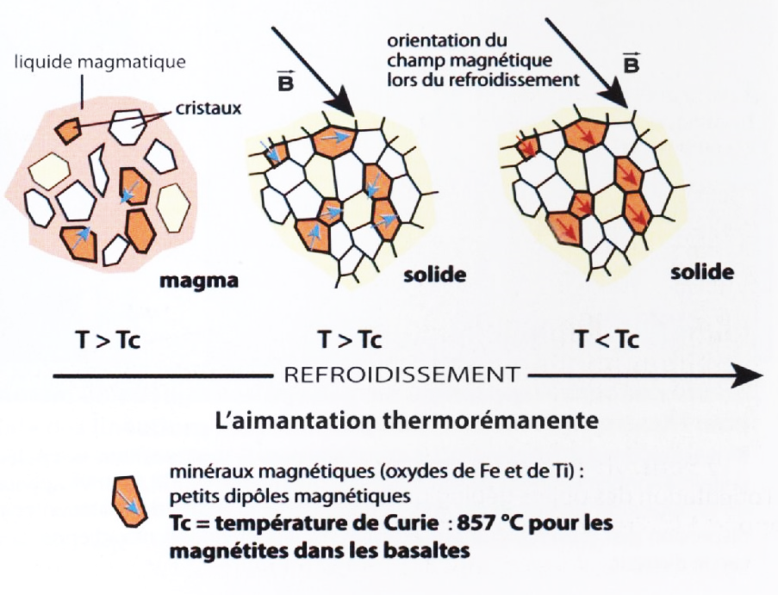
Le paléomagnétisme

Slide 15
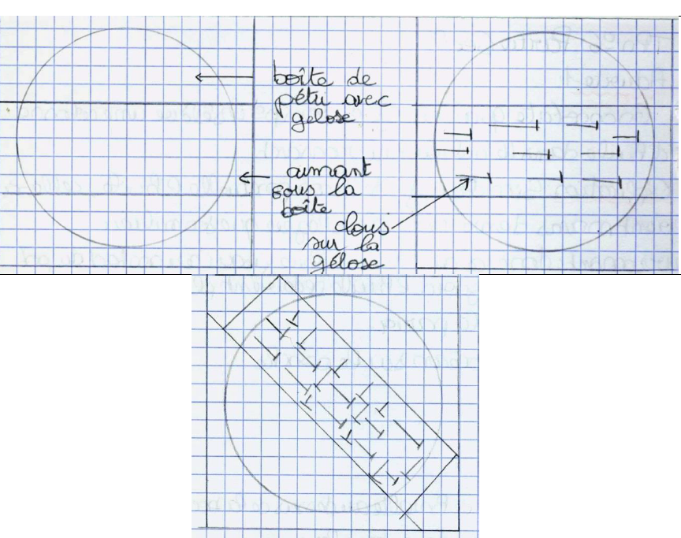
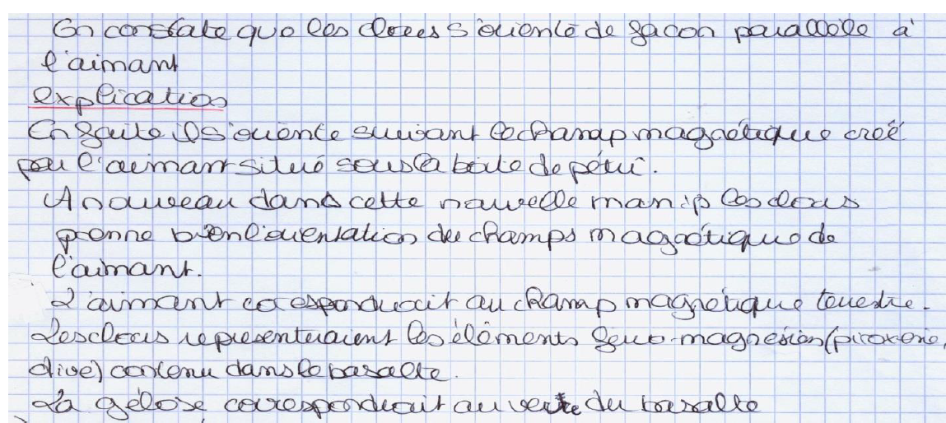
Le paléomagnétisme
…attention à ne pas renforcer les obstacles

Slide 16
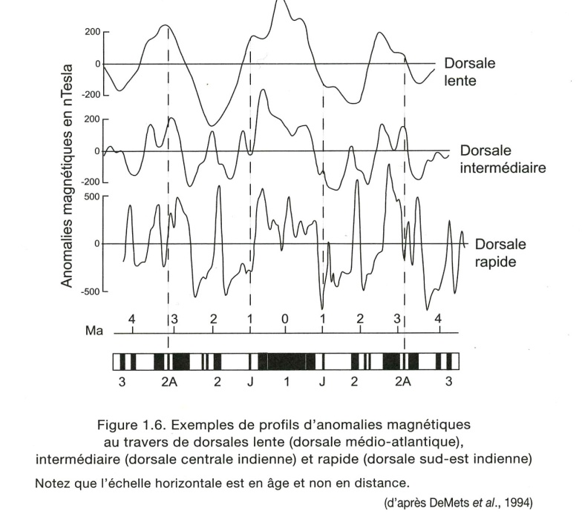
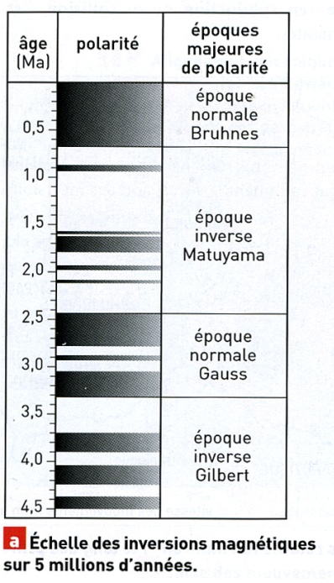
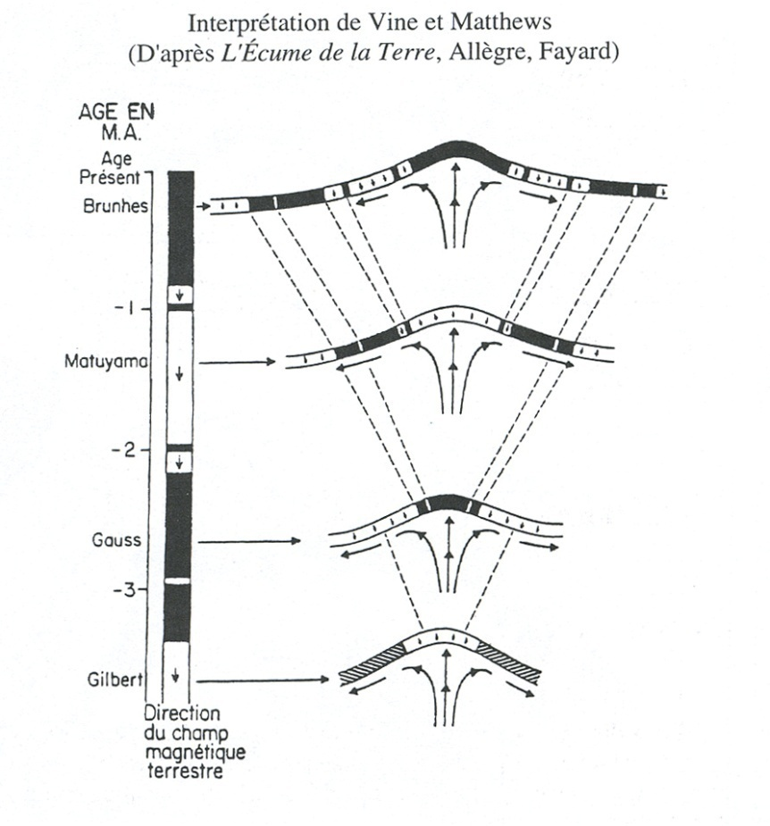
La vitesse d’ouverture des
dorsales
océaniques est
moyennée sur les
3 derniers millions d’années

Slide 17
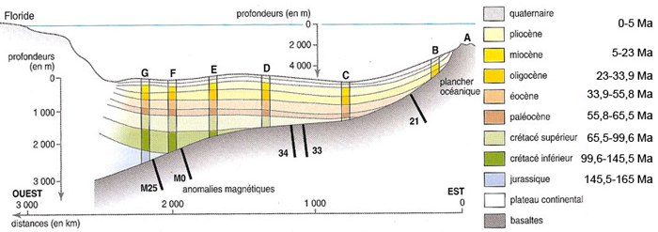
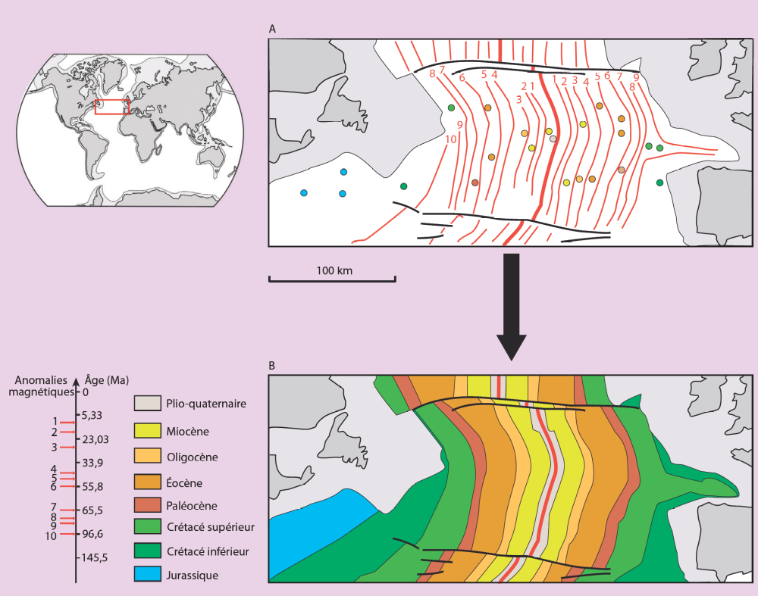
Anomalies magnétiques et biostratigraphie

Slide 18
NUVEL 1A
10 cm / an

Slide 19
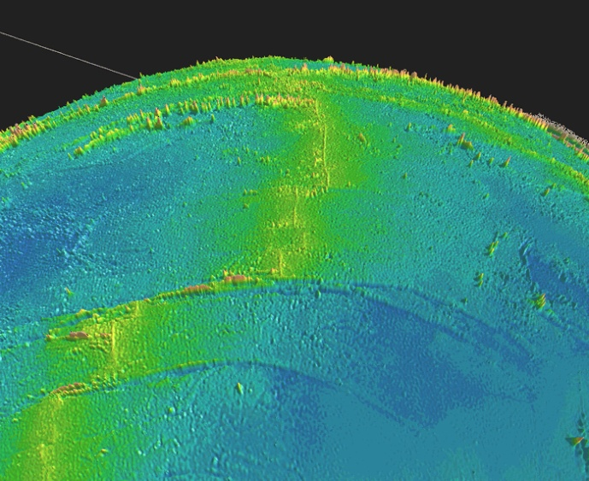
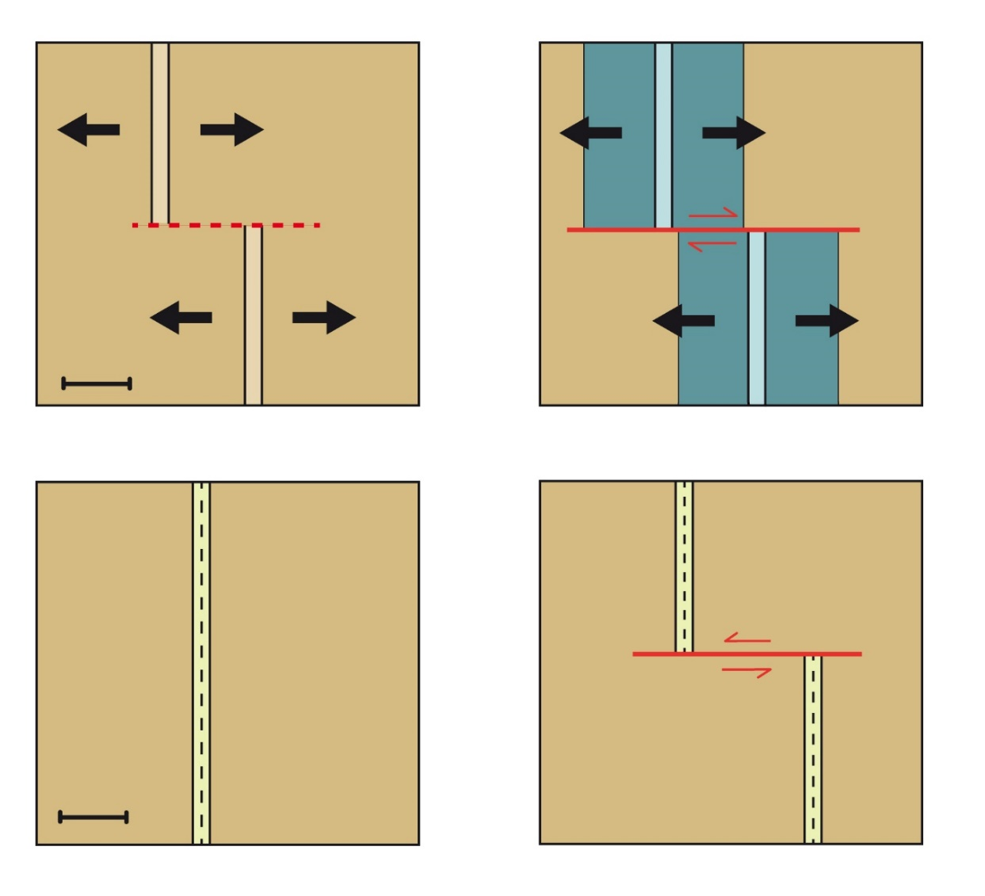
La « direction des failles » …. transformantes
Faille transformante : faille lithosphérique permettant
la « transformation » d’un mouvement en un autre.
elle relie deux rifts, ou deux fosses, ou un rift et une fosse.
300 km
faille transformante
30 m
faille décrochante

Slide 20
direction des failles
mécanismes focaux
taux d’expansion
direction du mouvement
sens du mouvement
vitesse de déplacement
EURASIE
FIXE
NUVEL 1A
10 cm / an

Slide 21
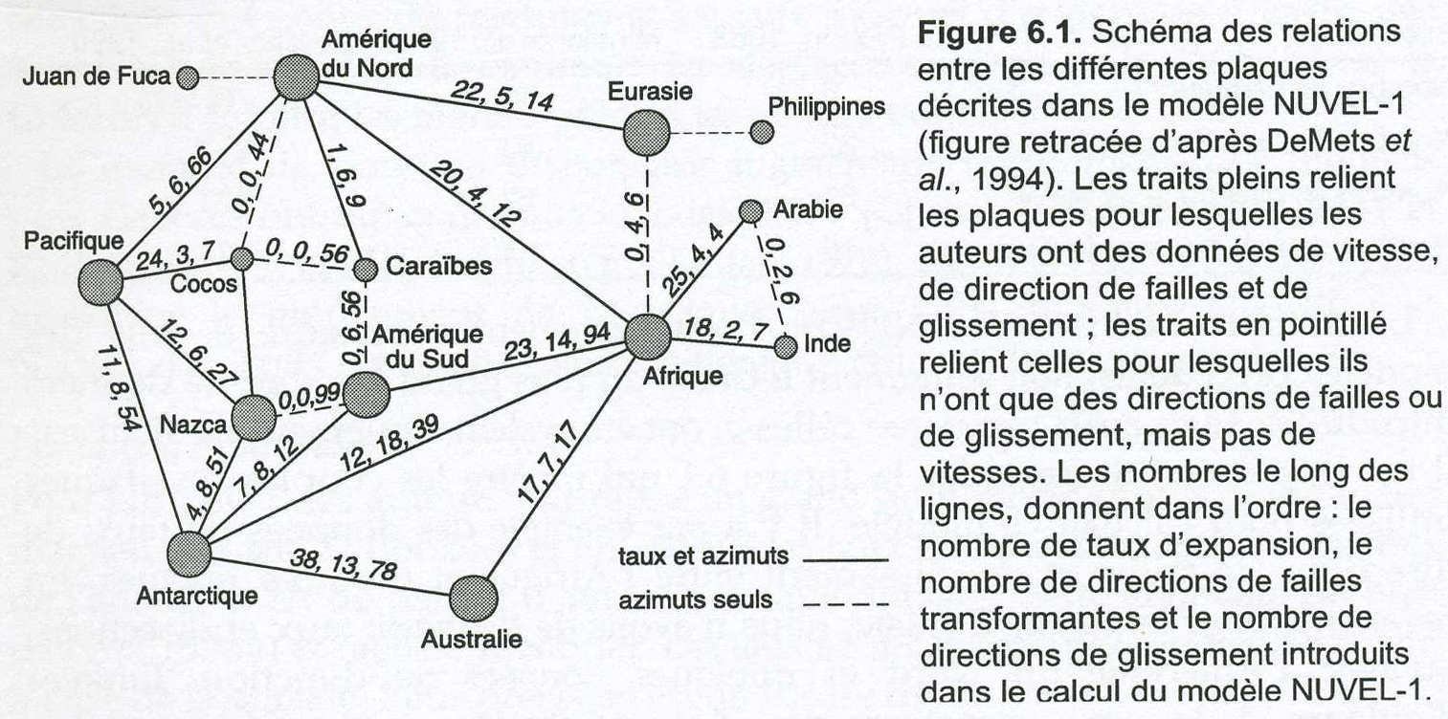
Les vitesses en frontières convergents sont déduites

Slide 22
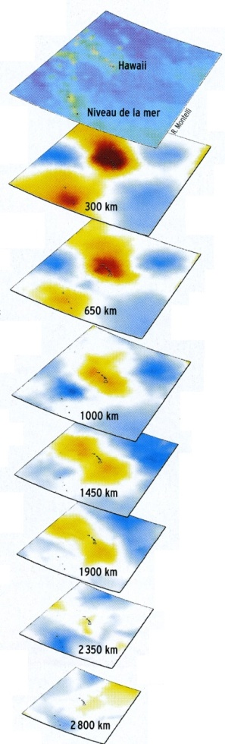
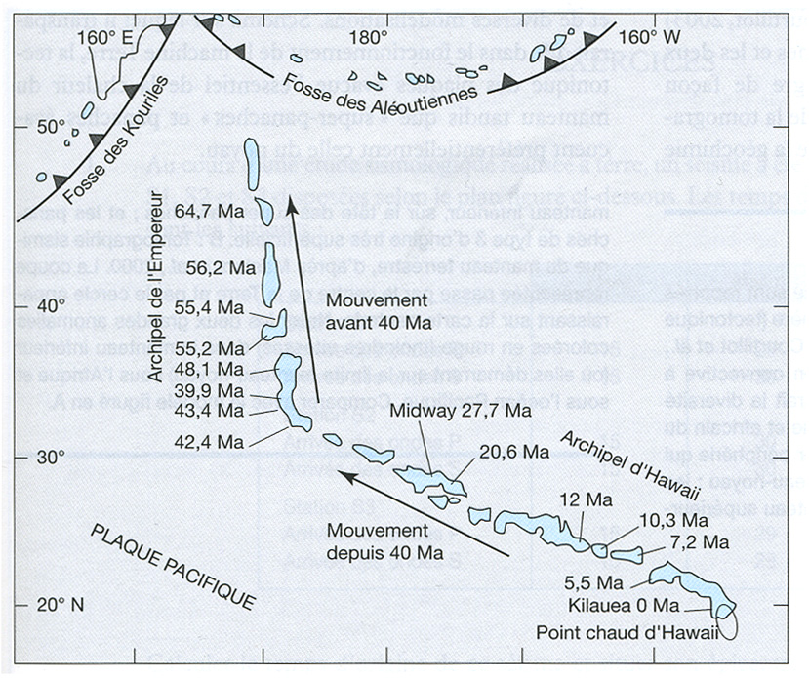
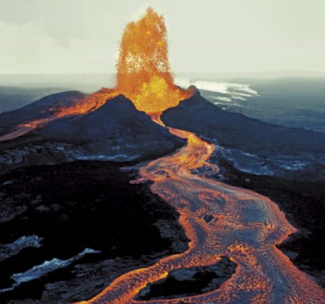
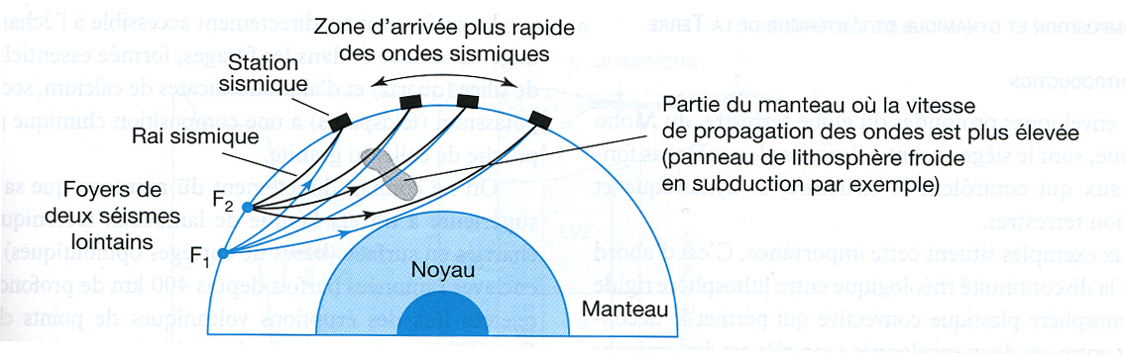
La cinématique « absolue »

Slide 23
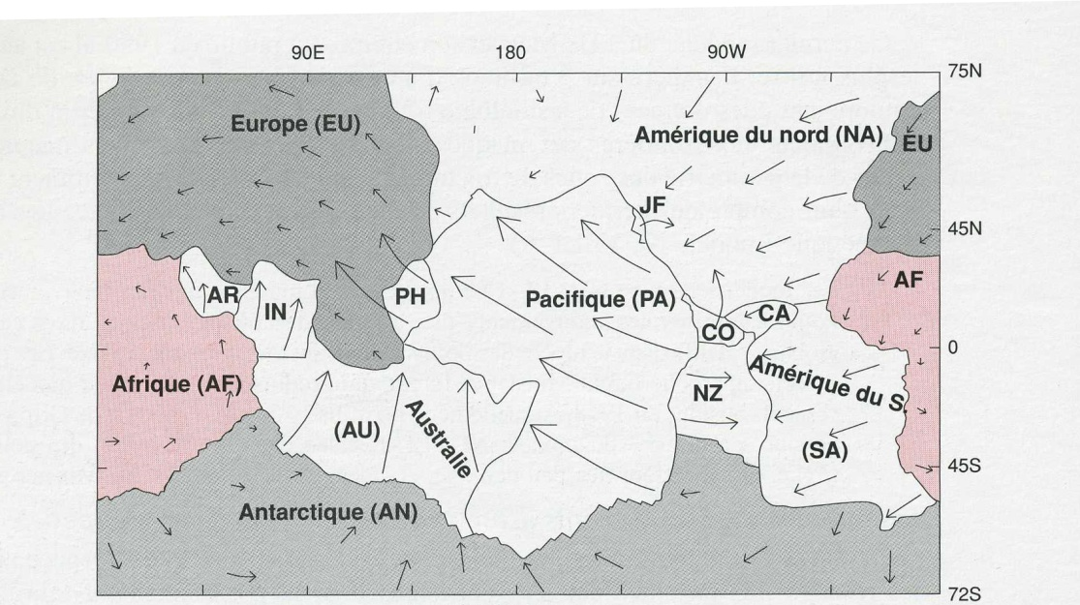
Modèle cinématique dans le repère des points chauds

Slide 24
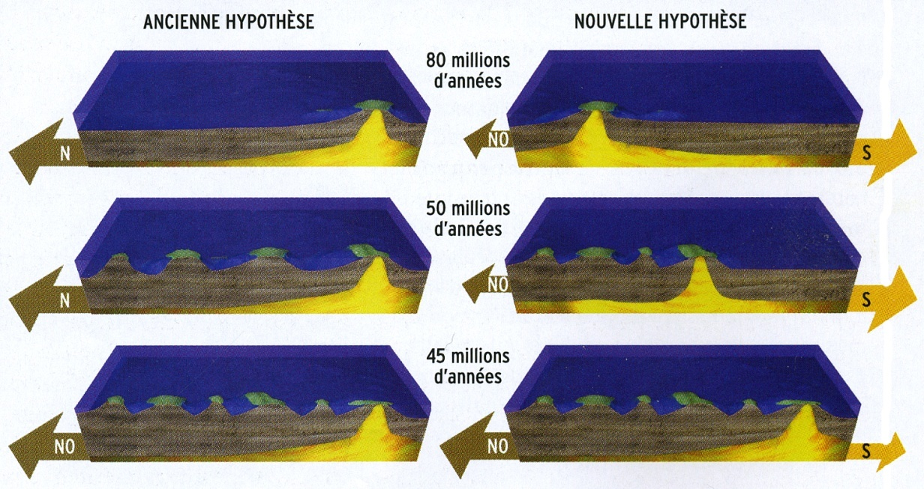
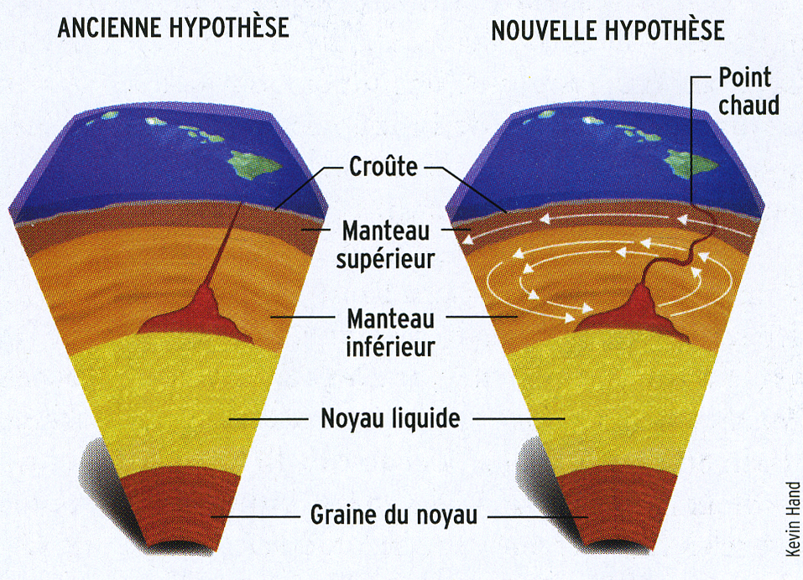
des points chauds pas réellement fixes…

Slide 25




Les données satellitales (ou géodésiques)
NUVEL 1 (mm/an)
DORIS (mm/an)
…confirment les données des modèles « classiques »
…précisent la cinématique des zones convergentes

Slide 26

Le modèle MORVEL (2010) : Mid-Ocean Ridge VELocity
- 25 plaques !
- Intègre des données géologiques et géodésiques !

Slide 27

BO : « La lithosphère terrestre est découpée en plaques animées de mouvements. Le mouvement des plaques, dans le passé et actuellement, peut être quantifié par différentes méthodes géologiques : études des anomalies magnétiques, mesures géodésiques, détermination de l’âge des roches par rapport à la dorsale, alignements volcaniques liés aux points chauds.
La distinction de l’ensemble des indices géologiques et les mesures actuelles permettent d’identifier des zones de divergence et des zones de convergence aux caractéristiques géologiques différentes (marqueurs sismologiques, thermiques, pétrologique). »

Slide 28

III-Lien entre le mouvement des plaques et la convection
« les cellules de convection entrainent les plaques lithosphériques »

Slide 29

Mouvements de convection = mouvements engendrés
par des différences de masse volumique « inverse ».

Slide 30


La convection mantellique : mise en évidence et origine
Le manteau n’est pas chauffé par
le bas mais essentiellement
dans sa masse (manteau) et
refroidi par le haut

Slide 31

Comment le manteau peut-il entrer en convection?
Mouvements de convection = mouvements engendrés
par des différences de masse volumique « inverse ».
C’est physiquement possible car Ra _{manteau} = 10⁷ à 10⁸ >> 2000

Slide 32


Une dorsale n’est pas « branchée » sur la partie ascendante
d’une grande cellule de convection.

Slide 33


Le magmatisme n’est pas le moteur de l’écartement…
Comprendre et enseigner la planete Terre - OPHRYS
…puisqu’il existe des dorsales (lentes) amagmatiques.

Slide 34


Slide 35

Les plaques les plus rapides possèdent des frontières en subduction

Slide 36
Taille des flêches
« enracinement »
profond
de la remontée à
l’aplomb de la dorsale
Couleur du manteau
Attention aux représentations de la convection mantellique

Slide 37



Attention aux représentations de la convection mantellique
Attention aux représentations de la convection mantellique

Slide 38


Des remontées profondes existent également
Sciences de la Terre et de l’Univers - VUIBERT
1ère S - Hachette

Slide 39
La dynamique du manteau terrestre

Slide 40


Slide 41


Slide 42


Slide 43


Slide 44


Slide 45


Slide 46


Slide 47


Slide 48


Slide 49


Slide 50


Slide 51


Slide 52


Slide 53


Slide 54


Slide 55


Slide 56


Slide 57


Slide 58


Slide 59


Slide 60


Slide 62


Mouvements de convection = mouvements engendrés
par des différences de masse volumique « inverse ».
ATTENTION : LE MANTEAU N’EST
PAS LIQUIDE !!
Le mouvement des plaques ne doit pas être dissocié
du phénomène de convection, c’est
la partie visible en
surface de la convection terrestre .
La dynamique interne de la Terre est une conséquence
de la dissipation de la chaleur interne

Slide 63
Mouvements de convection = mouvements engendrés
par des différences de masse volumique « inverse ».
ATTENTION : LE MANTEAU N’EST
PAS LIQUIDE !!
Le mouvement des plaques ne doit pas être dissocié
du phénomène de convection, c’est
la partie visible en
surface de la convection terrestre .
BO : La mobilité des plaques lithosphériques résulte de phénomènes de convection impliquant les plaques elles-mêmes et l’ensemble du manteau.
L’augmentation de la densité de la lithosphère constitue un facteur important contrôlant la subduction et, par suite, les mouvements descendants de la convection.

Slide 64

Apport de la sismologie dans la connaissance de la structure interne de la Terre :
-les sismogrammes sont les données brutes, PREM est un modèle
-la LVZ (découplage mécanique litho/asthéno) est expliquée par des conditions proches de la fusion
-les lois de Descartes expliquent la trajectoire courbe des rais sismiques et la présence de la zone d’ombre.
Caractérisation du mouvement des plaques :
-tout « vecteur déplacement » ne correspond pas forcément à des données GPS
-certains modèles (ex : NUVEL1) utilisent uniquement des données géologiques (et non géodésiques)
-attention aux confusions dans l’explication du paléomagnétisme
-cinématique absolue : les panaches ne sont pas fixes
Lien entre le mouvement des plaques et la convection :
-le moteur principal du mouvement des plaques est la traction des panneaux plongeants en zone de subduction et non la convection asthénosphérique.
-le plongement d’une plaque est un mouvement de convection (branche descendante)
-les mouvements horizontaux des plaques sont la partie visible en surface des cellules de convection
-attention à la vision schématique d’une « cellule » de convection

